Slide 1
«Отбасылық жәдігерлер»
Исимбаев Тамерлан, 4 сынып
Қостанай облысы әкімдігі білім басқармасының «Жітіқара ауданы білім бөлімінің Естай Есжанов атындағы № 9 жалпы білім беретін мектебі» КММ

Slide 2
Исимбаевтар әулетінің асыл мұралары
Қазақ дәстүрге, ырымға, қолөнерге өзінше бай,оның ішінде ұлттық күнделікті қолданыста болатын жіген және киелі қамшы. Сонымен қатар қазақ халқының асыл қазынасы киелі домбыра. Бүгін өскелен ұрпаққа ұмыт қалып бара жатқан осындай жәдігерді таныстыра кетуді жөн көрдім.

Slide 3
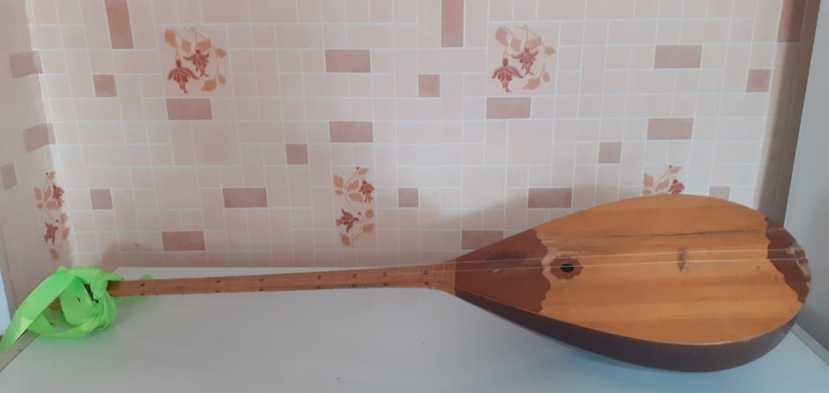
Ата-бабамыздан қалған киелі заттар
Қазақ халқының, сонау заманнан бері ата-бабамыздың бізге қалдырған асыл да мәдени мұраларының бірі,отбасымыздағы асыл, көне, киелі домбыра,қамшы, жіген туралы.Әр заттың адам өмірінде белгілі бір маңыз иеленетін жоққа шығара алмаспыз.Ата - бабамыздан қалған киелі заттардың өзіндік қасиеті шариғатқа қатысты, тәрбиелік мәні, саналы орын болған.

Slide 4
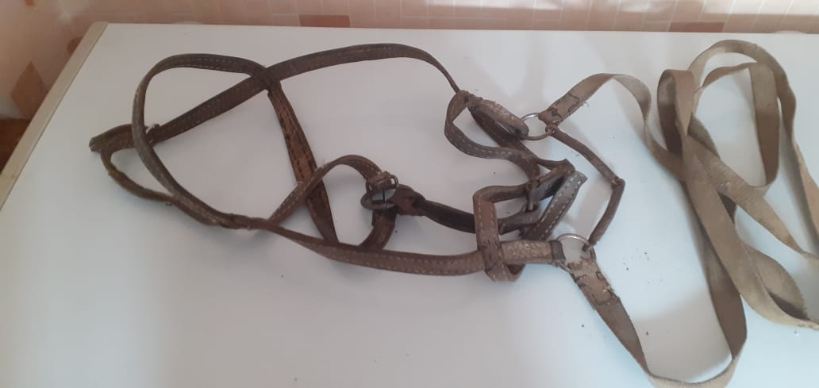
Киелі жәдігерлер
Демек, ата-бабаларымыз ұлт тұрмысында қамшы мен жігенге үлкен мән берген.Ал домбыраны көбіне ағаштан (еменнен,қайыннан,) жасаған. Ал жігенді қайыстан жалпақтатып жасайды. Қайыс дегеніміз бұқылардың терісінен өңдейді. Қамшыны қайыннан және қайыстан жасаған.

Slide 5
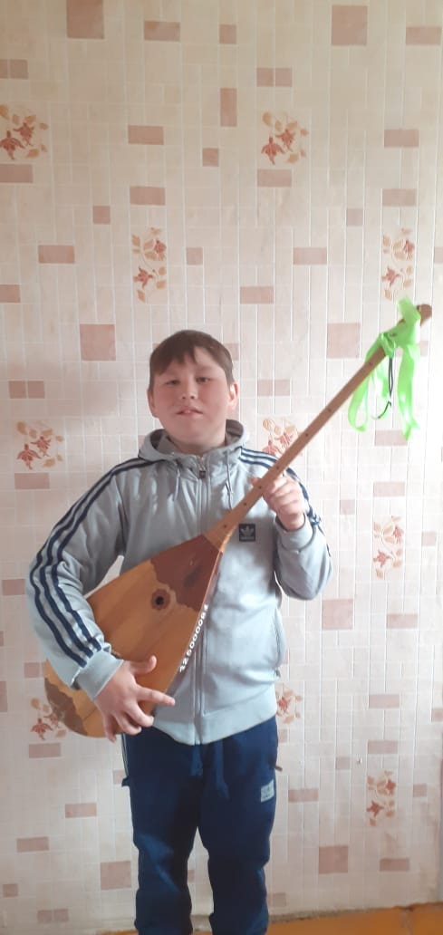
Жәдігерлердің шығу тарихы
Өзімнің Исимбаевтар отбасында келе жатқан мұрамыз киелі домбыра. Асыл қазынамыз домбыраны атамыздың көзі деп санаймыз. Исимбаев Рақымжан 1948 жылы дүниеге келісімен әкесі сыйға киелі домбыраны тартты ХХ ғасырдың, жобалап айтқанда 1954 жылдан бері келе жатқан біздің жәдігеріміз домбыра.

Slide 6
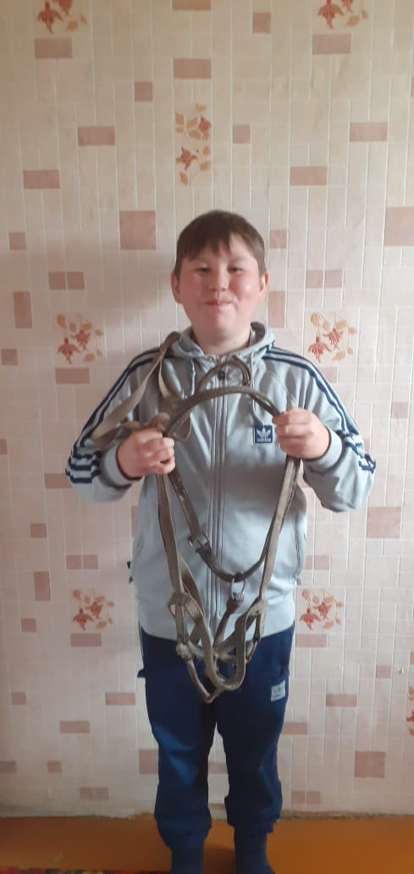
Рақымжан атам өте өнерлі кісі болған. Рақымжан атамның әкесі ұста және шебер болған кісі. Өз қолымен ұлына шағын қамшыны қайыстан нығыздап ұзақ уақыт бар ықылысымен өнерін өру барысында салған. Ол 1960 жылы аяқтап ойю-өрнектермен безендіріп сыйға тартты. Менің атам Рақымжан әкесі сияқты өзіде шебер кісі. Себебі 1971 жылы менің әкеме өз қолынан қайысты жалпақтатып жіген жасап берді. 2012 жылы атам м,ан өз қамшысын сыйға тартты.

Slide 7
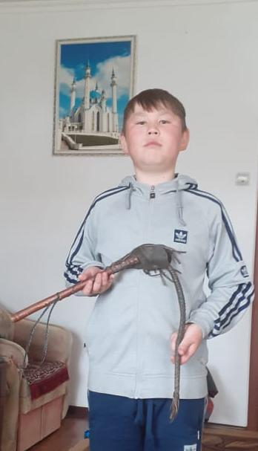
2014 жылы немере ұлына Тамерланға асыл мұрасы домбыра, жігенін сыйлады. Егер мен осы дүниеден өтіп кетсем сен ұлым, менің бағалы жәдігерлерді пайдаланып жүргенде мені есіңе аларсын деп жылы сөздерін айтты маған. Содан бері отбасы жәдігері болып сақталып қалды. Мен болашақта өзім отбасы болсамда атамның асыл мұрасын сақтап жүремін. Сағынған кезде осы жәдігерлерді алып әлемдегі ең жақсы атамды есіме аламын.

Slide 8
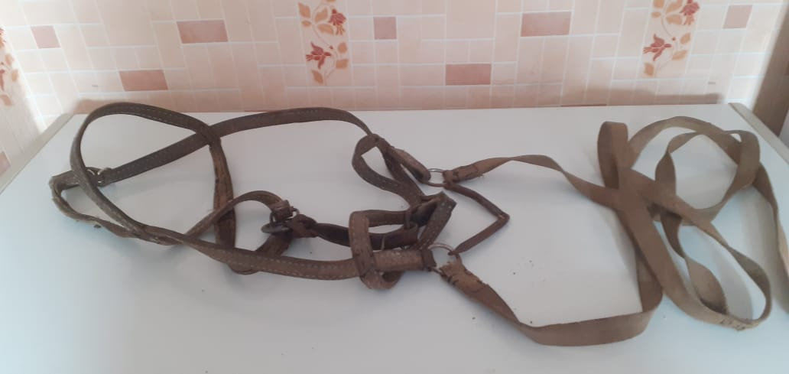
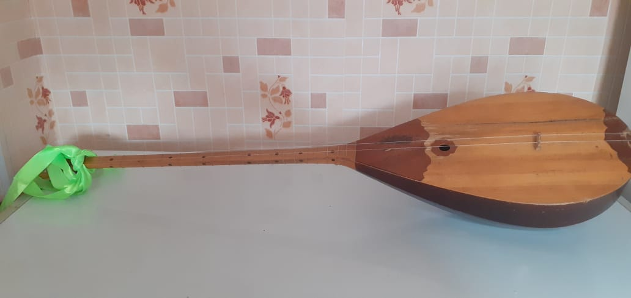
Әсіресе жіген мен қамшыны қой баққанда ылғи қолданамын. Себебі біз мал шаруашылығынмен айналысамыз жанұямызбен. Болашақта өзім ата болғанда осы киелі жәдігерлерді немерелеріме сыйға беремін. Осылай Исимбаевтар әулетінің жәдігері ұрпақтан ұрпаққа жалғасын табады.

Slide 9
Менің ата – бабам әрбір қолданған затқа үлкен мән берген, көне жәдігерлерді кұрметтеп, қасиеттеп ұстап, ұрпақтан – ұрпаққа мұра ретінде жеткізе білді.

Slide 10
Отбасы жәдігерлері тақырыбандағы қатысушылар
4 сынып оқушысы: Исимбаев Тамерлан.
Жетекшісі: Мурзагужинова Жузумгуль Жеткергеновна

